Slide 1

Sistem za pronalaženje najkraće putanje između lokacija sa težinama putanja promenljivim u realnom vremenu
Dejan Grubišić mentor: dr. Vladimir Dimitrieski

Slide 2
Sadržaj
Uvod u grafove
Primeri upotrebe grafova sa težinama promenjivim u vremenu
Sistemi za obradu velike količine podataka i Arhitektura Lambda
Algoritam za nalaženje i ažuriranje najkraće putanje
Arhitektura sistema za pronalaženje najkraće putanje
Zaključak

Slide 3
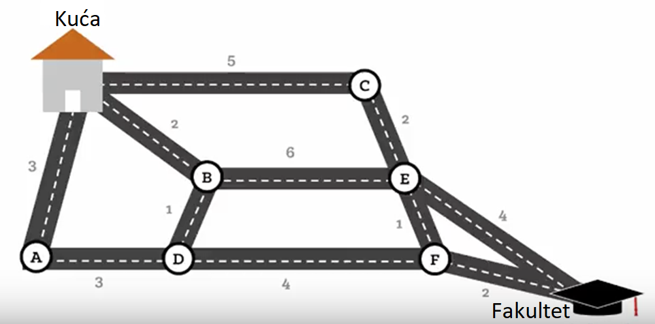

Uvod u grafove
Kako kažemo Petru koji je najkraći put od njegove kuće do Univerziteta?
Petar

Slide 4
Grafovi
Čvorovi se sastoje iz čvorova i grana, koji mogu imati dodeljene osobine kao na primer:
> Ime
> Težina
> Usmerenost
5
K
C
2
2
6
3
B
E
1
1
4
3
4
A
D
F
2
U

Slide 5


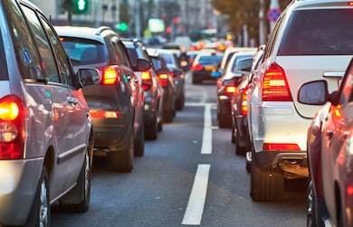
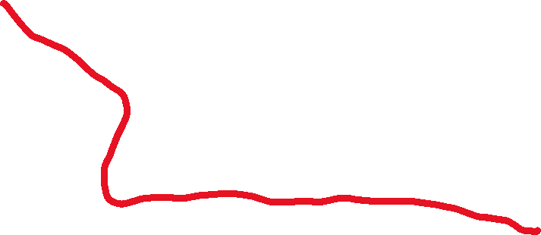



Grafovi
U slučaju da Petar ide autom na univerzitet, situacija se donekle menja.
3
5
9
2
2
5
6
3
1
1
4
8
1
3
4
2

Slide 6
Primeri upotrebe grafova sa težinama promenjivim u vremenu

Slide 7
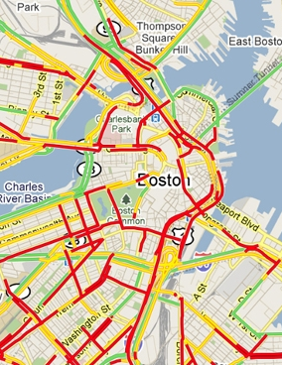
Google maps
Zelene linije označavaju veliku prohodnost
Žute linije označavaju umerenu prohodnost
Crvene linije označavaju zakrčenje
Credit: MIT News

Slide 8

Komunikacije putem interneta
Da bi poruka stigla od jednog računara do drugog, ona prolazi kroz mrežu interneta, koja može biti predstavljena grafom
Da bi se saobraćaj brzo odvijao potrebno je podatke slati najmanje opterećenom putanjom
Credit: TechHive JamesCareless

Slide 9
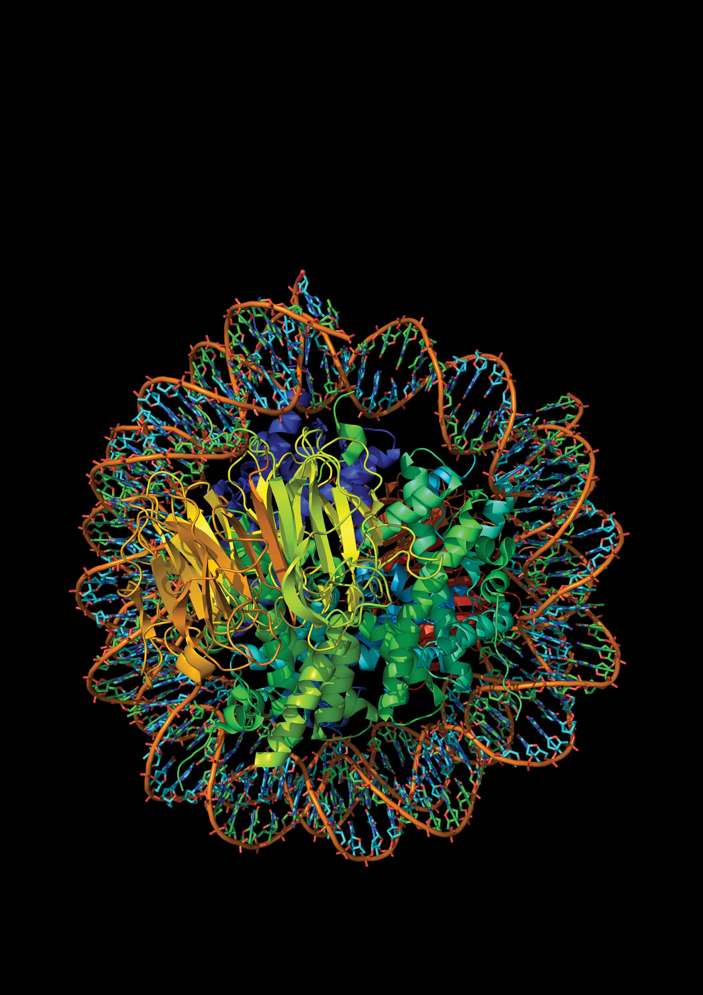
Modelovanje složenih sistema u biologiji, hemiji i fizici
Grafovi su pogodni za modelovanje hemijskih jedinjenja i interakcija između njih
Ovakvi grafovi sadrže milione čvorova i čija se struktura menja u vremenu
Credit: https://doi.org/10.26320/SCIENTIA168
Notes:
Kada bi ove aplikacije pokretali na jednom računaru, uz pretopstavku da imamo neograničenu količinu memorije, trebalo bi nam godine da vršimo osnovne grafovske analize

Slide 10
Sistemi za obradu velike količine podataka i Arhitektura Lambda

Slide 11
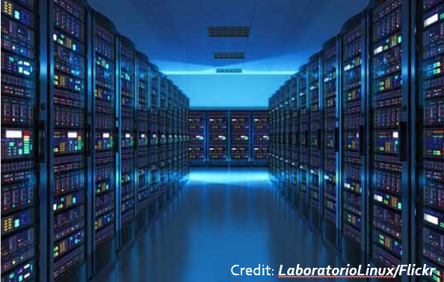
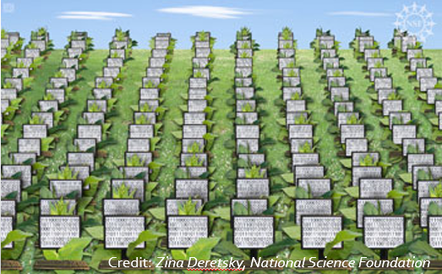
Sistemi za obradu velike količine podataka
Kako napasti problem velikih dimenzija?
Velik broj uređaja
Robusnost i otpornost na otkaze
Proširivost
Komunikacija i prenos podataka
Upravljanje i kontrola izvršavanja
Otpornost na ljudske greške
Notes:
Problem podeliti na manje celine i izvršiti ih paralelno -> Više uređaja znači više kvarova (Replikacije) -> Veličina problema može da varira -> komunikacija se otežava
-> Sistem za kontrolu je potreban kako bi koristili ovakve sisteme.

Slide 12
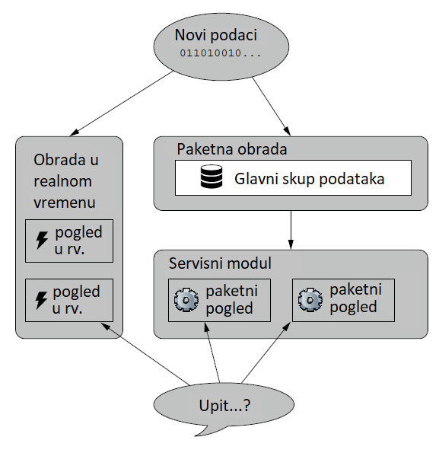
Arhitektura Lambda
Omogućava pravljenje upita nad svim podacima
Daje odgovor na upite u realnom vremenu

Slide 13
Arhitektura Lambda
Paketna obrada
Vrši obradu nad svim podacima
Dugo traje
Podaci se čuvaju u osnovnom obliku
Podaci su istiniti i nepromenjivi
Notes:
Podaci se čuvaju u osnovnom obliku -> Sprečava ljudske greške
Nepromenjivost podataka -> podaci se samo uvećavaju
Istinitost podataka –> vremenska odrednica

Slide 14
Izvođenje paketnih pogleda
Kako se ovo radi?

Slide 15
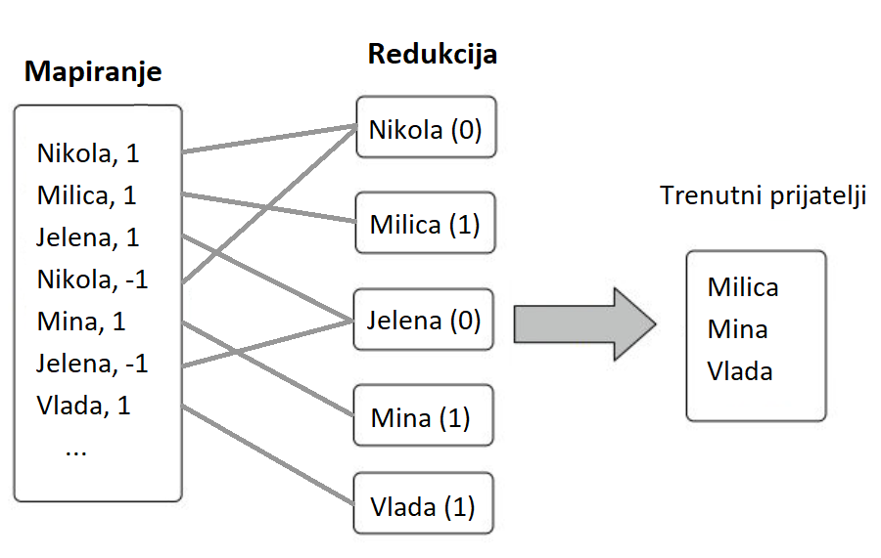
Paradigma Mapiranje-Redukcija

Slide 16
Arhitektura Lambda
Obrada u realnom vremenu
Brzo čitanje i pisanje
Obrada tokova podataka
Inkrementalni i aproksimativni algoritmi
Notes:
Inkrementalni algoritmi => pogledi se direktno ažuriraju na osnovu novih vrednosti

Slide 17
Osnovna ideja
Algoritam za nalaženje i ažuriranje
najkraće putanje

Slide 18
Osnovna ideja
Algoritam za nalaženje i ažuriranje
najkraćih putanja
najkraće putanje

Slide 19
Algoritam za nalaženje najkraćih putanja
Od čvorova: K, A Do čvora: U Broj iteracija: 3
K
A
B
C
D
E
F
U
5
K
C
2
2
6
3
B
E
1
1
4
3
4
A
D
F
2
U
Notes:
Početna

Slide 20
Algoritam za nalaženje najkraćih putanja
Od čvorova: K, A Do čvora: U Broj iteracija: 3#1
K
A
B
C
D
E
F
U
K | 0 K | inf
A | 0 A | inf
B | inf | inf
C | inf | inf
D | inf | inf
E | inf | inf
F | inf | inf
U | inf | 0 U
5
K
C
2
2
6
3
B
E
1
1
4
3
4
A
D
F
2
U
Notes:
Komšijski čvorovi

Slide 21
Algoritam za nalaženje najkraćih putanja
Od čvorova: K, A Do čvora: U Broj iteracija: 3#1
K | 0 K | inf
A | 0 A | inf
B | 2 K,B | inf
C | 5 K,C | inf
D | 3 A,D | inf
E | inf | 4 E,U
F | inf | 2 F,U
U | Inf | 0 U
K
A
B
C
D
E
F
U
5
K
C
2
2
6
3
B
E
1
1
4
3
4
A
D
F
2
U
Notes:
Upis u tabelu

Slide 22
Algoritam za nalaženje najkraćih putanja
Od čvorova: K, A Do čvora: U Broj iteracija: 3#2
K | 0 K | inf
A | 0 A | inf
B | 2 K,B | inf
C | 5 K,C | inf
D | 3 A,D | inf
E | inf | 4 E,U
F | inf | 2 F,U
U | Inf | 0 U
K
A
B
C
D
E
F
U
5
K
C
2
2
6
3
B
E
1
1
4
3
4
A
D
F
2
U
Notes:
Upis u tabelu

Slide 23
Algoritam za nalaženje najkraćih putanja
Od čvorova: K, A Do čvora: U Broj iteracija: 3#2
K | 0 K | inf
A | 0 A | inf
B | 2 K,B | inf
C | 5 K,C | 6 C,E,U
D | 3 A,D 3 K,B,D | 6 D,F,U
E | 7 K,C,E | 4 E,U 3 E,F,U
F | 7 A,D,F | 2 F,U
U | inf | 0 U
5
K
C
2
2
6
3
B
E
1
1
4
3
4
A
D
F
2
U
Notes:
Upis u tabelu

Slide 24
Algoritam za nalaženje najkraćih putanja
Od čvorova: K, A Do čvora: U Broj iteracija: 3#3
K | 0 K | 11 K,C,E,U
A | 0 A | 9 A,D,F,U
B | 2 K,B | 7 B,D,F,U
C | 5 K,C | 6 C,E,U 7 C,E,F,U
D | 3 A,D 3 K,B,D | 6 D,F,U
E | 7 K,C,E | 4 E,U 3 E,F,U
F | 7 A,D,F 7 K,B,D,F 8 K,C,E,F | 2 F,U
U | 11 K,C,E,U 9 A,D,F,U | 0 U
5
K
C
2
2
6
3
B
E
1
1
4
3
4
A
D
F
2
U
Notes:
Upis u tabelu

Slide 25
Algoritam za nalaženje najkraćih putanja
Nakon 3 iteracije sortiraju se direktne i povrate putanje za svaki čvor, sabiraju se i nalaze jedinstvene
K | 0 K | 11 K,C,E,U
A | 0 A | 9 A,D,F,U
B | 2 K,B | 7 B,D,F,U
C | 5 K,C | 6 C,E,U 7 C,E,F,U
D | 3 A,D 3 K,B,D | 6 D,F,U
E | 7 K,C,E | 4 E,U 3 E,F,U
F | 7 A,D,F 7 K,B,D,F 8 K,C,E,F | 2 F,U
U | 11 K,C,E,U 9 A,D,F,U | 0 U
5
K
C
2
2
6
3
B
E
1
1
4
3
4
A
D
F
2
U
Notes:
Upis u tabelu

Slide 26

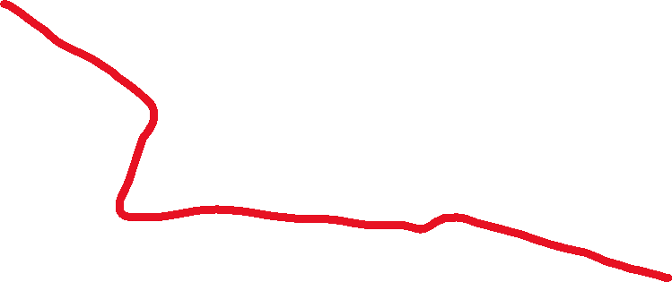

Algoritam za nalaženje najkraćih putanja
U ovom slučaju to su:
A-D-F-U dužine 9
K-B-D-F-U dužine 9
K-C-E-F-U dužine 10
K-C-E-U dužine 11
K | 0 K | 11 K,C,E,U
A | 0 A | 9 A,D,F,U
B | 2 K,B | 7 B,D,F,U
C | 5 K,C | 6 C,E,U 7 C,E,F,U
D | 3 A,D 3 K,B,D | 6 D,F,U
E | 7 K,C,E | 4 E,U 3 E,F,U
F | 7 A,D,F 7 K,B,D,F 8 K,C,E,F | 2 F,U
U | 11 K,C,E,U 9 A,D,F,U | 0 U
5
K
C
2
2
6
3
B
E
1
1
4
3
4
A
D
F
2
U
Notes:
Upis u tabelu

Slide 27
Algoritam za nalaženje najkraćih putanja
Prednosti:
U koliko je N broj iteracija moguće je pretražiti podgraf prečnika 2N-1
Nalaze se sve putanje između početnih i krajnjih čvorova.
Lako se implementira pomoću paradigme Mapiranje-Redukcija
Mane:
Intenzivna komunikacija

Slide 28
Algoritam za ažuriranje najkraće putanje
Novokreirana ivica: D – F = 8
Težina putanje | Putanja
9 | A 3 D 4 F 2 U
9 | K 2 B 1 D 4 F 2 U
10 | K 5 C 2 E 1 F 2 U
11 | K 5 C 2 E 4 U
+ 8 – 4
+ 8 – 4

Slide 29
Algoritam za ažuriranje najkraće putanje
Novokreirana ivica: D – F = 8
Težina putanje | Putanja
13 | A 3 D 4 F 2 U
13 | K 2 B 1 D 4 F 2 U
10 | K 5 C 2 E 1 F 2 U
11 | K 5 C 2 E 4 U

Slide 30
Algoritam za ažuriranje najkraće putanje
Sortiranje
Nova Najkraća putanja
Težina putanje | Putanja
10 | K 5 C 2 E 1 F 2 U
11 | K 5 C 2 E 4 U
13 | A 3 D 8 F 2 U
13 | K 2 B 1 D 8 F 2 U

Slide 31
Arhitektura sistema za nalaženje najkraće putanje

Slide 32
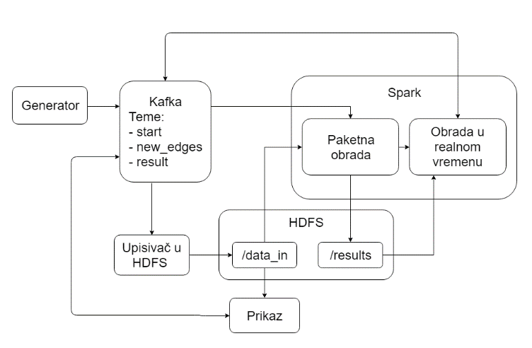
Arhitektura sistema za nalaženje najkraće putanje
Generator
Kreira nove težine grana
Ima dva režima rada:
> Nasumičan
> Vođen naredbom
Spark
Računanje unutar memorije
Fleksibilne operacije nad RDD
Podržava Mapiranje-Redukciju
Skalabilan
Otptoran na otkaze
Sve komponente su realizovane unutar Docker kontejnera u jeziku Python
Kafka
Sistem za razmenu poruka (tipa Pub-Sub)
Brza i pouzdana razmena poruka
Velika skalabilnost
Kompakcija logova
HDFS
Distribuirani fajl sistem
Propusna moć
Replikacije
Velika skalabilnost
Upisivač u HDFS
Na početku upisuje podatke grafa u HDFS
Ažurira podatke u grafu sa novim težinama grana
Prikaz
Interaktivan Web interfejs
Realizovan u Python Dash bib.
Jednostavan za korišćenje
Otvorenog koda

Slide 33
Vizuelni prikaz aplikacije

Slide 34
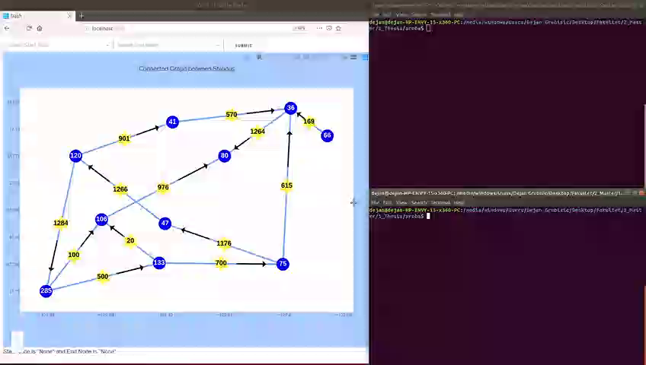

Slide 35
Zaključak
Nalaženje najkraće putanje u dinamičkim grafovima velikih dimenzija ima izuzetno značajnu primenu
Algoritam je sastavljen iz dva dela:
Paketna obrada: Nalazi sve putanje u opsegu N od početnih i krajnjih čvorova
Obrada u realnom vremenu: Ažurira dobijene putanje sa novokreiranim granama
Arhitektura je projektovana za obradu velike količine podataka
Mana: Obrada u realnom vremenu započinje nakon paketne obrade
Rešenje: Projektovanje aproksimativnog algoritma za najkraću putanju
Dalje poboljšanje može biti ostvareno hijerarhijskim prikazom grafa i pretragom po nivoima hijerarhije

Slide 36
Hvala na pažnji ☺

Slide 37
Izvođenje paketnih pogleda
Kako se ovo radi?

Slide 38
Paradigma Mapiranje-Redukcija

